Slide 1
Проект «Ассорти» (вторая младшая группа «Кораблик») Участники проекта: дети, родители и воспитатели
Подготовили и провели
воспитатели: Дунаевская М.Н. Сухова Т.А.

Slide 2
Цель: Знакомить детей с цветами, формой, величиной, осязаемыми свойствами овощей и фруктов. Получить более глубокие знания и представления об овощах и фруктах.
Задачи:
1. Учить различать овощи и фрукты, их пользу и вред, что можно есть сырым, что нельзя.
2. Учить определять овощи и фрукты по внешнему виду, цвету, запаху и вкусу.
3. Научить называть отличительные особенности внешнего вида знакомых фруктов.
4. Учить группировать овощи и фрукты по обобщающему понятию, подводить к пониманию слов с обобщенными значениями.
5. Организовать взаимодействие с родителями по изготовлению поделок из овощей.

Slide 3
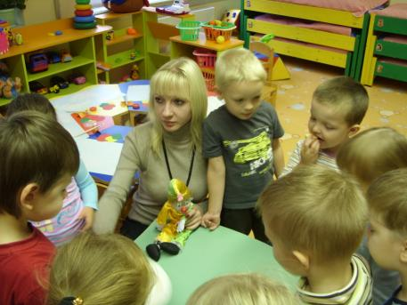
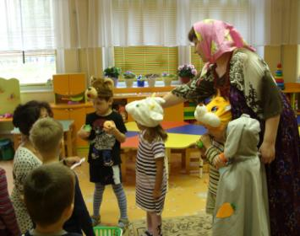
I ЭТАП. Вводный Ознакомление с окружающим «Овощи и фрукты»

Slide 4
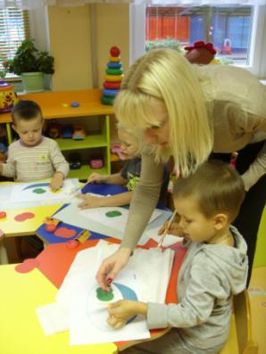
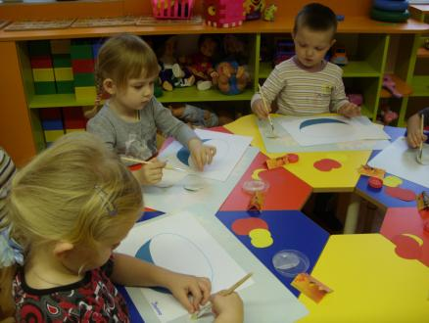
II ЭТАП. Продуктивная деятельность
Аппликация «Собираем яблоки»

Slide 5
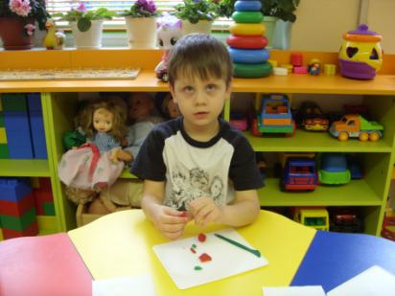
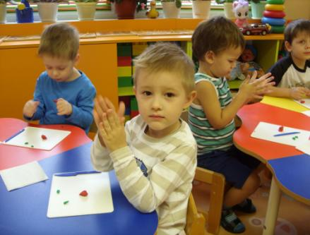
Лепка «Большая морковь»

Slide 6
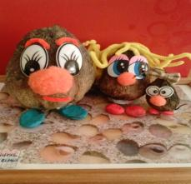
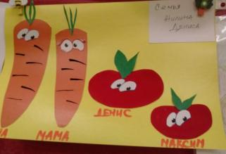
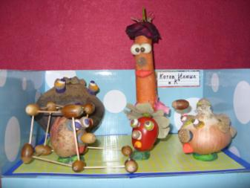
III ЭТАП. Заключительный
Презентация детско-родительских работ
«Овощная семейка»

